Slide 1
管理资源

Slide 2
课程目标
> 概念
资源计划
使用者组
计划指令
映射
计划激活
监视
学完本课后，应能完成下列工作：
  配置数据库资源管理器
  访问和创建资源计划
  创建使用者组
  指定用于向使用者组分配资源的指令
  将使用者组映射到计划
  激活资源计划
  监视资源管理器

Slide 3


数据库资源管理器：概览
资源管理器可用于：
  管理混合工作量
  控制系统性能
数据库
资源管理器
较多的资源
OLTP 用户
DSS 用户
较少的资源
批用户
Oracle
数据库
最少的资源
Notes:
数据库资源管理器：概览
与通常单独使用操作系统的资源管理相比，使用数据库资源管理器（也称为资源管理器）可以对计算机资源的分配进行更多的控制。如果由操作系统来决定资源的管理，则可能会导致如下问题：
如果服务器进程非常多，则 Oracle 数据库服务器进程的操作系统上下文切换会导致过多的开销。
保持闩锁的数据库服务器进程会暂停。
在所有 Oracle 数据库进程之间的资源分布不均，并且不能区分任务之间的优先级。
不能管理特定于数据库的资源，例如并行执行服务器和活动会话。
数据库资源管理器通过控制数据库内部的执行调度来控制资源在各个会话之间的分布。通过控制所要运行的会话以及会话运行的时间长度，数据库资源管理器可以确保资源分布与计划指令相匹配，由此与业务目标也相匹配。通过使用数据库资源管理器，无论系统的负载和用户的数量如何，都可以保证用户组有最低数量的的处理资源。

Slide 4
数据库资源管理器概念
资源使用者组
有相似资源需求的用户组或会话
资源在资源使用者组之间分配的
设计图（一个活动计划）
指定如何在资源使用者组之间划
分资源（在分配方法范围内）
资源计划
资源计划指令
Notes:
数据库资源管理器概念
使用数据库资源管理器来管理系统涉及到资源计划、资源使用者组和资源计划指令的使用。
“资源使用者组”定义具有相似的系统或数据库资源使用需求的一组用户或会话。
“资源计划”指定如何在各个资源使用者组之间分布资源。使用数据库资源管理器还可以在计划中创建计划，称为“子计划”。
“资源计划指令”指定如何在使用者组或子计划之间共享特定资源。通过计划指令，可以将资源使用者组及子计划与特定的资源计划关联起来。
“资源分配方法”确定分配任何特定资源时使用的策略。资源分配方法由资源计划和资源使用者组使用。

Slide 5
使用资源管理器的原因
  可以管理数据库和操作系统资源，例如：
    CPU 占用率
    并行度
    活动会话数
    还原发生
    操作执行时间
    空闲时间
  还可以指定标准，如果满足该标准，会话将自动切换到另一个使用者组。
Notes:
使用资源管理器的原因
数据库资源管理器提供了多种分配资源的方式：
CPU 方法：可以指定在使用者组和子计划之间如何分配 CPU 资源。
并行度限制：可以控制使用者组中任何操作的最大并行度。
具有队列的活动会话池：可以限制使用者组或子计划的并发活动会话数。如果某个组的会话数超过了允许的最大值，则新的会话将放在队列中，等待某个活动会话完成。您还可以指定会话在退出并返回错误之前将等待的时间限制。
还原池：可以控制使用者组或子计划能够生成的还原操作的总数。当还原空间的总数超过 UNDO_POOL 指定的数量时，在相同组中其它会话释放还原空间或者增大使用者组的还原池之前，不允许执行任何新的 INSERT、UPDATE 或 DELETE 命令。如果使用者组在执行 DML 语句时超过了限额，则中止操作并返回错误。此时仍可进行查询，即便使用者组已经超出其还原阈值。

Slide 6
使用资源管理器的原因完整注释页
Notes:
使用资源管理器的原因（续）
执行时间限制：可以指定操作所允许的最大执行时间。Oracle 数据库使用基于成本的优化程序统计信息来估计操作所需的时间。如果耗时超过了所允许的最大时间 (MAX_EST_EXEC_TIME)，则操作返回错误并且不会启动。如果资源使用者组有多个指定了 MAX_EST_EXEC_TIME 的计划指令，则资源管理器将选择所有传入值中限制性最强的那个值。
空闲时间限制：可以指定会话的空闲时间，超过该时间后将终止会话 (MAX_IDLE_TIME)。可以进一步限制资源管理器，使其只终止阻塞其它会话的会话 (MAX_IDLE_TIME_BLOCKER)。

Slide 7

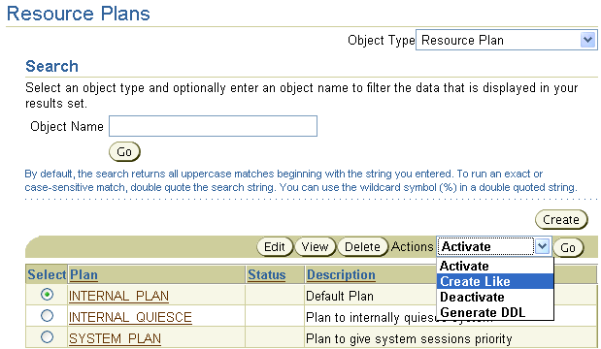
访问资源计划
概念
> 资源计划
使用者组
计划指令
映射
计划激活
监视
Oracle Enterprise
Manager 和 PL/SQL
Notes:
访问资源计划
使用 Enterprise Manager
Enterprise Manager Database Control Console 提供了简单易用的图形界面，可用于配置资源计划、使用者组等等。
使用 DBMS_RESOURCE_MANAGER 程序包
此 PL/SQL 程序由多个过程组成，包括下列部分：
CREATE_PLAN：命名资源计划并指定其分配方法。
UPDATE_PLAN：更新资源计划的注释。
DELETE_PLAN：删除资源计划及其指令。

Slide 8
示例：SYSTEM_PLAN
资源使用者组
分配方法
CPU_P1
CPU_P2
CPU_P3
SYS_GROUP
100%
0%
0%
OTHER_GROUPS
0%
100%
0%
LOW_GROUP
0%
0%
100%
Notes:
示例：SYSTEM_PLAN
SYSTEM_PLAN 资源计划是提供的默认计划之一。它包含适用于下列提供的使用者组的
指令：
SYS_GROUP：SYS 和 SYSTEM 用户的初始使用者组。
OTHER_GROUPS：用于所有属于活动资源计划之外的使用者组的会话。在任何活动计划中都必须有针对 OTHER_GROUPS 的计划指令。
LOW_GROUP：在此计划中优先级低于 SYS_GROUP 和 OTHER_GROUPS 的组。必须决定哪些用户会话将成为 LOW_GROUP 的一部分。最初，没有用户与此使用者组关联。针对此组向 PUBLIC 授予切换权限。
用户的初始使用者组是该用户创建的任何会话最初所属的使用者组。如果没有为用户设置初始使用者组，则 DEFAULT_CONSUMER_GROUP 将自动成为用户的初始使用者组。
SYSTEM_PLAN 及关联的资源使用者组可以使用，也可以不使用。它可以用作新资源计划的模板；也可进行修改或删除。请根据实际环境相应使用。

Slide 9
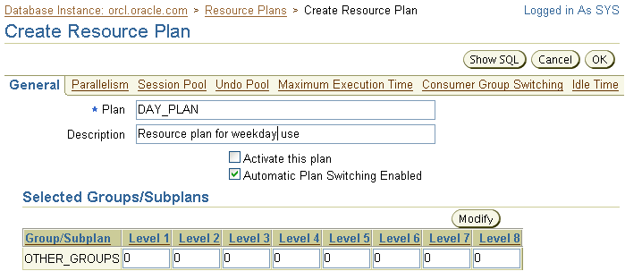
创建新的资源计划
DBMS_RESOURCE_MANAGER.SWITCH_PLAN
(PLAN_NAME => 'DAY_PLAN',
SID => 'ORCL',
ALLOW_SCHEDULER_PLAN_SWITCHES => true );
Notes:
创建新的资源计划
要创建新计划，必须配置多个资源管理器对象。
选择“Administration（管理）> Plans（计划）”，单击“Create（创建）”或选择“Create Like（类似创建）”，然后单击“Go（执行）”。
调度程序可以在调度程序窗口中自动更改资源管理器计划。如果不希望使用自动切换，则取消选中默认的“Automatic Plan Switching Enabled（启用自动计划切换）”。
有关调度程序的详细信息，请参阅课程“使用调度程序自动执行任务”。

Slide 10
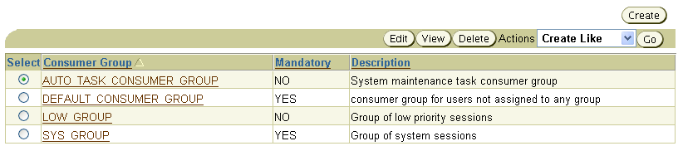
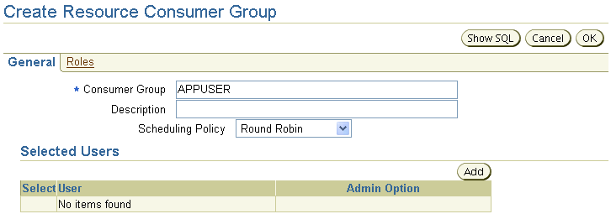
创建使用者组
概念
资源计划
> 使用者组
计划指令
映射
计划激活
监视
DBMS_RESOURCE_MANAGER.CREATE_CONSUMER_GROUP(
CONSUMER_GROUP => 'APPUSER',
CPU_MTH => 'ROUND-ROBIN',
COMMENT => '');
Notes:
创建使用者组
要管理资源使用者组，请选择“Administration（管理）> Resource Consumer Groups（资源使用者组）”。选择要执行的操作。可以创建新的资源使用者组，或者从结果列表中选择一个资源使用者组，然后从“Actions（操作）”下拉列表中选择一个操作。
使用“Resource Consumer Groups（资源使用者组）”页创建或编辑使用者组及说明，然后选择分配到该组的用户。可以在“Selected Users（所选用户）”表中添加或删除成员。
“Create Resource Consumer Group（创建资源使用者组）”和“Edit Resource Consumer Group（编辑资源使用者组）”页上有两个页面，“General（一般信息）”属性表（如幻灯片所示）是其中之一。通过移动到另一个属性表“Roles（角色）”，可以定义或编辑与指定资源使用者组关联的数据库角色。
为如何在使用者组中的会话之间分布 CPU 指定一种资源分配方法。“Round Robin
（循环）”调度确保所有会话均能合理执行。因此，默认分配方法是“Round Robin
（循环）”。“Run to Completion（运行至完成）”分配方法指定具有最长活动时间的会话优先调度。使用 DBMS_RESOURCE_MANAGER.CREATE_CONSUMER_GROUP 过程的 CPU_MTH 选项可以实现等效的功能。

Slide 11
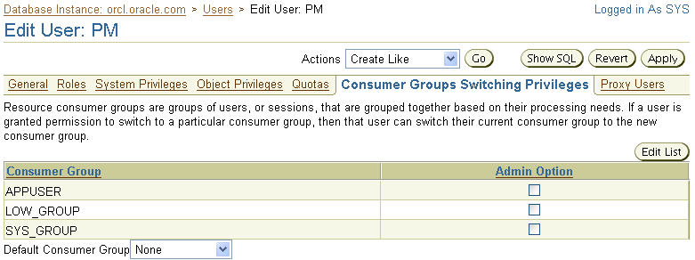
将用户分配至使用者组
Notes:
将用户分配至组
必须先将用户分配至资源使用者组，才可以启用数据库资源管理器。用户的默认使用者组是用户创建的任何会话最初所属的组。如果没有为用户设置使用者组，则用户的初始使用者组默认为 DEFAULT_CONSUMER_GROUP。
必须先直接授予用户（或者 PUBLIC）使用者组的切换权限，才能使该使用者组成为用户的默认使用者组。切换权限不能从授予该用户的角色继承。
DBMS_RESOURCE_MANAGER.SET_INITIAL_CONSUMER_GROUP (
user => ‘PM', consumer_group => 'APPUSER' );
DBMS_RESOURCE_MANAGER_PRIVS 程序包中包含将资源使用者组分配至用户的过程。授予用户切换权限后，用户可以切换到其它使用者组。
DBMS_RESOURCE_MANAGER_PRIVS.GRANT_SWITCH_CONSUMER_GROUP (
grantee_name => 'PM',
consumer_group => 'APPUSER',
grant_option => FALSE );
不要为这些过程中的任何一个使用临时等待区。

Slide 12
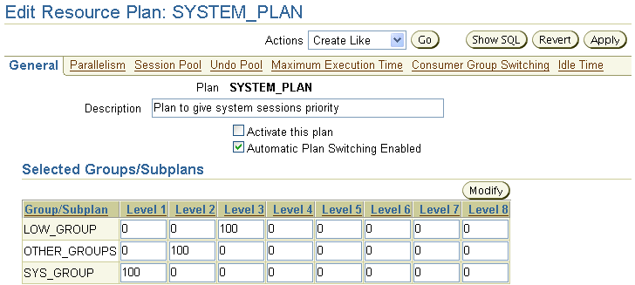
指定资源计划指令
概念
资源计划
使用者组
> 计划指令
映射
计划激活
监视
1
2
3
4
5
6
7
CPU_MTH 值
Notes:
指定资源计划指令
如果不使用 Enterprise Manager 创建资源计划或资源使用者组，则必须先创建一个临时等待区。这是一个暂存区，允许在所做的更改生效之前存放并验证这些更改。
在 Enterprise Manager 中，有多个可用于指定计划指令的属性页：
1. 在“General（一般信息）”页上，将使用者组与计划关联，并通过 CPU_MTH 值指定每个使用者组或子计划获得的 CPU 资源。
2. 指定并行度限制来控制使用者组中任何操作的最大并行度。
3. 可以控制使用者组中允许的并发活动会话的最大数量。整个并行执行会话计为一个活动会话。
4. 可以控制使用者组能够生成的还原总数。
5. 可以指定操作所允许的最大执行时间。
6. 可以通过指定标准来控制资源，如果满足该标准，会话将自动切换到另一个使用者组。
7. 可以指定会话在终止前空闲的时间量。可以进一步限制此类终止只应用于阻塞其它会话的会话。
注：对于使用本幻灯片所示标签编号的指令，后面的幻灯片中会提供更多相关的详细信息。如果在后面的幻灯片中看到“指令标签 n”的字样，请参阅本幻灯片。

Slide 13
资源计划的资源分配方法
参数
可能值
CPU_MTH
EMPHASIS
RATIO
PARALLEL_DEGREE_LIMIT_MTH
PARALLEL_DEGREE_LIMIT_ABSOLUTE
ACTIVE_SESS_POOL_MTH
ACTIVE_SESS_POOL_ABSOLUTE
QUEUING_MTH
FIFO_TIMEOUT
Notes:
资源计划的资源分配方法
资源分配方法确定了资源管理器如何向资源使用者组或资源计划分配特定资源。创建资源计划时，为以下资源分配方法指定值。
有两种方法可以通过 CPU_MTH 参数指定 CPU 分布：
EMPHASIS，这是默认方法，用于多级计划，它以百分比形式指定 CPU 如何在使用者组之间分布。
RATIO 适用于单级计划，它使用比率来指定 CPU 是如何分布的。
PARALLEL_DEGREE_LIMIT_MTH 限制任何操作的最大并行度。只能为资源使用者组，而不能为子计划指定此方法。ABSOLUTE 方法是可能值，该方法指定可以为一个操作分配的进程数量。如果有多个计划指令引用了相同的子计划或使用者组，则使用所有可能值中的最小值作为该子计划或使用者组的并行度限制。
ACTIVE_SESS_POOL_MTH 限制活动会话的数量。所有其它会话均为非活动的，在队列中等待激活。ACTIVE_SESS_POOL_ABSOLUTE 是默认且唯一的可用方法。
QUEUING_MTH 控制队列中不活动会话的执行顺序。FIFO_TIMEOUT 是默认且唯一的可用方法。

Slide 14
EMPHASIS 和 RATIO 的比较
EMPHASIS
RATIO
该值指定某个使用者组可以使用的 CPU 资源的最大百分比。
该值指定一个数字，此数字表示分配到使用者组的 CPU 资源比率。
最多可以进行 8 种不同级别的资源分配。
只能为一个级别指定值。
任何给定级别的百分比总和必须小于等于 100。
必须使用整数值，但是对于值的总和没有限制。
默认值为 NULL。
默认值为 NULL。
Notes:
EMPHASIS 和 RATIO 的比较
EMPHASIS CPU 分配方法确定在资源计划中对不同使用者组中的会话的重视程度。CPU 占用率的分配级别为从 1 到 8，级别 1 的优先级最高。百分比指定如何将 CPU 资源分配给每一级中的各个使用者组。
以下规则适用于 EMPHASIS 资源分配方法：
CPU 资源在给定级别按指定的百分比分布。为资源使用者组指定的 CPU 百分比是该使用者组在给定级别可以使用的最大值。
给定级别上没有使用的使用者资源可供下一级别的使用者组使用。例如，如果级别 1 的使用者组只使用了 60% 的可用资源，则其余的 40% 可供级别 2 的使用者组使用。
任何给定级别的百分比总和必须小于等于 100。
对于任何没有明确指定计划指令的级别，其所有子计划或使用者组的默认资源是 0%。
EMPHASIS 资源分配方法避免了资源缺乏问题，该问题导致优先级较低的使用者没有运行的机会。

Slide 15
EMPHASIS 和 RATIO 的比较
Notes:
EMPHASIS 和 RATIO 的比较（续）
RATIO 策略是一个单级别 CPU 分配方法。可以指定与要为使用者组分配的 CPU 比率相对应的数字，而不是百分比。例如，假定有三个使用者组 OLTP_USERS、DSS_USERS 和 BATCH_USERS，可以指定下列比率：
OLTP_USERS：4
DSS_USERS：3
BATCH_USERS：2
OTHER：1
这就类似于说 OLTP 用户应获得 40% 的资源、DSS 用户应获得 30% 的资源、批用户应获得 20% 的资源、所有其它使用者组应获得 10% 的可用资源。
如果 OTHER 或 DSS_USERS 使用者组中当前都没有使用者在使用 CPU 资源，则 OLTP_USERS 使用者组将获得三分之二的可用资源，而 BATCH_USERS 使用者组将获得三分之一。

Slide 16
活动会话池机制
指令
标签 3
OLTP 用户
Active_sess_pool_P1=5
DSS 用户
Active_sess_pool_P1=3
Sess4
Sess5
p001
p002
p003
DSS
活动
会话
队列
Sess10
Sess3
Sess8
Sess9
Sess1
Sess2
Sess6
Sess7
Notes:
活动会话池机制
使用活动会话池功能，可以控制每个资源使用者组的最大并发活动会话数。使用此功能，由于资源的消耗与活动会话的数量成比例，所以 DBA 能间接控制任何资源使用者组使用的资源量。使用活动会话池有助于减少从系统中获取资源的服务器数量，因而可以避免由于试图同时运行过多作业而导致的低效的分页、交换和其它资源损耗（如内存）。
使用活动会话填充活动会话池后，资源管理器对尝试成为活动会话的所有后续会话进行排队，直到其它活动会话完成或成为不活动会话。活动会话是事务处理、查询或并行操作中当前涉及的会话。单独的并行从属进程不算作会话；而整个并行操作计为一个活动会话。
每个资源使用者组只有一个队列，排队方法是先进先出 (FIFO)，并带有超时。队列作为内存结构进行实施，不能直接查询。

Slide 17
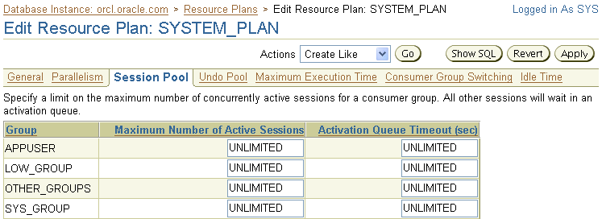
设置活动会话池
Notes:
设置活动会话池
使用 Enterprise Manager 可以方便地配置资源计划的活动会话池设置。

Slide 18
最大估计执行时间
指令
标签 5
  数据库资源管理器可以预先估计操作的执行时间。
  在资源使用者组级别，可以为操作指定最大估计执行时间。
  如果估计时间超过 MAX_EST_EXEC_TIME，则操作不会启动。(ORA-07455)
  此功能的好处是消除了使用过多系统资源的异常大的作业。
  默认值为 UNLIMITED。
Notes:
最大估计执行时间
通过设置资源计划指令的 MAX_EST_EXEC_TIME 参数，可以定义任何给定时间发生的任何操作的最大估计执行时间。设置了此参数后，数据库资源管理器将估计特定作业消耗的时间。如果操作的估计时间超过 MAX_EST_EXEC_TIME，则不启动操作并发出
ORA-07455 错误。这样可以消除任何占用过多系统资源的异常大的作业。
如果有多个计划指令引用了某个资源使用者组，则该组可能有多个 MAX_EST_EXEC_TIME。数据库资源管理器将选择所有传入值中限制性最强的那个值。
使用来自基于成本的优化程序的统计信息，可以计算出给定语句的估计执行时间。

Slide 19
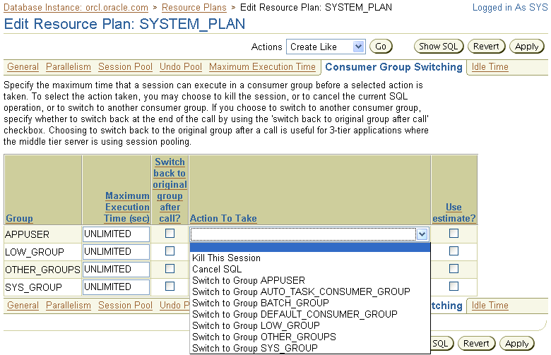
使用者组切换
指令
标签 6
xx
Notes:
使用者组切换
EM Database Control Console 提供了用于配置自动使用者组切换的图形界面。可以在创建新资源计划时配置此选项，也可以通过编辑现有计划来配置。
注
使用 Enterprise Manager Database Control Console 无法将 SWITCH_GROUP 设置为 CANCEL_SQL 或 KILL_SESSION。
使用 Enterprise Manager 界面时无法设置 SWITCH_TIME_IN_CALL。可以设置 SWITCH_TIME，该参数在本幻灯片的屏幕快照中显示为“Execution Time（执行
时间）”。

Slide 20
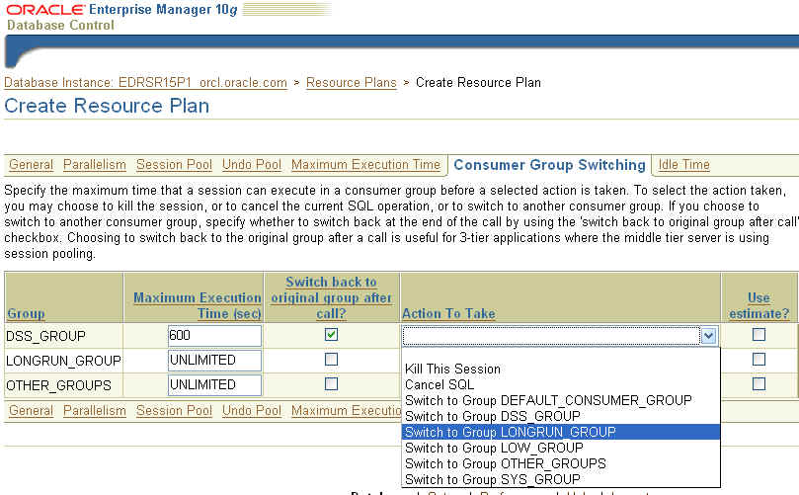
调用结束时重新切换至初始使用者组
Notes:
调用结束时重新切换至初始使用者组
通过在“Create Resource Plan（创建资源计划）”窗口中选中“Switch back to original group after call?（调用后重新切换到原始组？）”复选框，可以指定在每个顶层调用结束后，会话返回其初始使用者组。初始使用者组是在会话刚登录时所属的组。顶层调用被定义为将整个 PL/SQL 块视为一个调用，或类似地，将客户机单独发出的 SQL 语句视为单独调用。
在由中间层服务器实施会话入池的三层应用模型中，此功能的优势是最显而易见的。在这种情况下，中间层旨在为一个最终用户执行一个调用，然后为不同最终用户的调用使用相同的会话。因此，工作的分界线实际上为调用，并且上一个最终用户的操作不会影响下一个最终用户。

Slide 21
调用结束时重新切换至初始使用者组
调用 1
DBMS_RESOURCE_MANAGER.CREATE_PLAN_DIRECTIVE
(PLAN => 'Day_Plan',
GROUP_OR_SUBPLAN => 'DSS_GROUP',
CPU_P1 => 100, CPU_P2 => 0,
SWITCH_GROUP => 'LONGRUN_GROUP',
SWITCH_TIME_IN_CALL => 600);
调用 2
DBMS_RESOURCE_MANAGER.CREATE_PLAN_DIRECTIVE
(PLAN => 'Day_Plan',
GROUP_OR_SUBPLAN => 'LONGRUN_GROUP',
CPU_P1 => 0, CPU_P2 => 100);
调用结束时
Notes:
调用结束时重新切换至初始使用者组（续）
使用上一个 Enterprise Manager 方案示例，但这次使用 DBMS_RESOURCE_MANAGER.CREATE_PLAN_DIRECTIVE 过程。用户登录时，由于会话的初始使用者组映射的原因，资源管理器将会话放在 DSS_GROUP 使用者组中。然后用户执行查询。为 SWITCH_TIME_IN_CALL 参数设置值（以秒为单位）时，同时也在执行由 SWITCH_GROUP 参数控制的操作之前对调用设置了计时器。顶层调用结束之后，资源管理器自动将用户重新切换至初始使用者组。
注：不能在相同的指令中同时指定 SWITCH_TIME_IN_CALL 和 SWITCH_TIME 这两个参数。SWITCH_TIME 参数主要针对客户机/服务器应用程序。

Slide 22
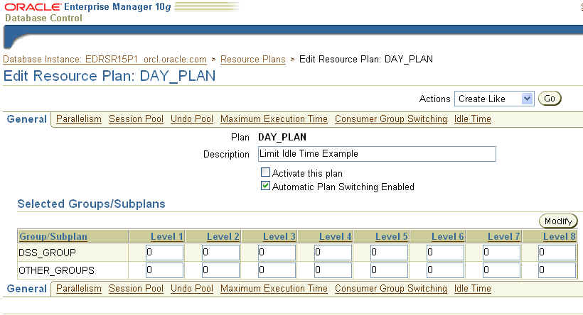
设置空闲超时
指令
标签 7
DBMS_RESOURCE_MANAGER.CREATE_PLAN_DIRECTIVE
(PLAN => 'DAY_PLAN',
GROUP_OR_SUBPLAN => 'DSS_GROUP',
COMMENT => 'Limit Idle Time Example',
MAX_IDLE_TIME => 600,
MAX_IDLE_BLOCKER_TIME => 300);
Notes:
设置空闲超时
使用资源计划的“Idle Time（空闲时间）”标签可以设置资源计划的最大空闲超时。“Max Idle Time (sec)（最大空闲时间（秒））”和“Max Idle Time if Blocking Another Session (sec)（阻塞其它会话时的最大空闲时间（秒））”分别等效于 DBMS_RESOURCE_MANAGER.CREATE_PLAN_DIRECTIVE 过程中的 MAX_IDLE_TIME 和 MAX_IDLE_BLOCKER_TIME 资源指令。这两项均以秒为单位。
MAX_IDLE_TIME 指定会话既不在执行也没有等待 I/O 的时间。会话超过指定的时限后，PMON 进程将强制终止会话并清除其状态。除了限制会话的最大空闲时间外，还可以限制空闲会话阻塞其它会话的时间。将 MAX_IDLE_BLOCKER_TIME 资源指令设置为阻塞其它会话时允许会话空闲的秒数，可以强制实施此限制。您还可以指定 UNLIMITED 值来表示没有设置最大时间。默认值为 NULL，表示无限制。这些设置提供了比概要文件更为精细的控制。在概要文件中，单一的值无法区分阻塞会话和非阻塞会话。
在幻灯片示例中，PMON 进程终止空闲时间超过 600 秒的会话。PMON 进程还终止空闲时间超过 300 秒并阻塞其它会话的会话。PMON 每分钟检查一次这些限制，如果发现有会话超出了其中一个限制，则强制终止该会话并清除其所有资源。

Slide 23
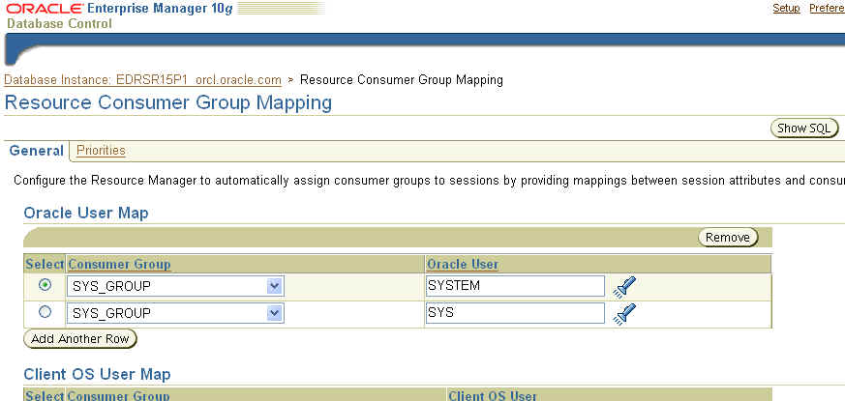
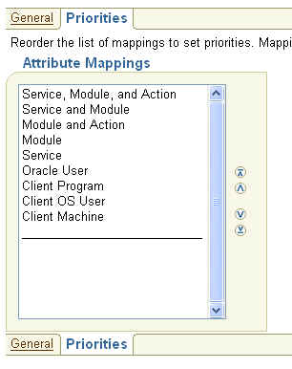
资源使用者组映射
概念
资源计划
使用者组
计划指令
> 映射
计划激活
监视
Notes:
资源使用者组映射
通过提供会话属性和使用者组之间的映射，可以配置数据库资源管理器自动将使用者组分配到会话。此外，还可以区分映射的优先级，从而指示在冲突时优先使用哪个映射。会话属性有两种类型：登录属性和运行时属性。登录属性（幻灯片所示的“Attribute Mappings（属性映射）”列表中的最后五项）只在会话登录时有意义，此时数据库资源管理器将确定会话的初始使用者组。相反，已登录的会话以后可以根据其运行时属性分配到其它使用者组。
在“Database Control（数据库控制）”主页中，导航到“Administration（管理）”标签页，然后单击“Resource Manager（资源管理器）”部分中的“Resource Consumer Group Mappings（资源使用者组映射）”链接。对于每个属性，设置由标识会话的方法（例如，用户名）和使用者组所组成的映射。根据需要，添加或删除每个资源使用者组类别的行，并在相应组中输入用于标识用户、客户机、模块或服务的文本。使用“Priorities（优先级）”标签，可以建立冲突的属性映射之间的优先级顺序。使用导航箭头（幻灯片中突出显示）可以按最为重要到最不重要设置优先级。列表顶部的映射优先级最高。
使用 EM Database Control，可以方便地查看通过单击“Show SQL（显示 SQL）”按钮生成的 SQL。

Slide 24
资源使用者组映射完整注释页
Notes:
资源使用者组映射（续）

Slide 25
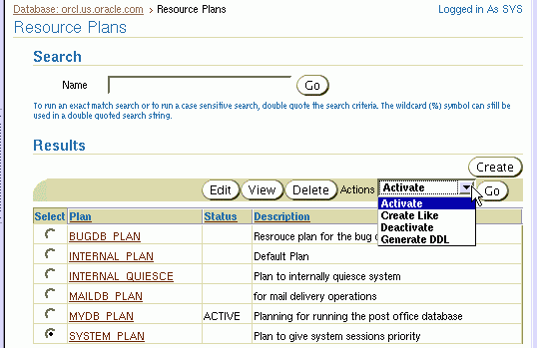
激活实例的资源计划
概念
资源计划
使用者组
计划指令
映射
> 计划激活
监视
Notes:
激活实例的资源计划
使用 Enterprise Manager 的“Resource Plans（资源计划）”页可以管理资源计划。要激活计划，请选择所要激活的计划，在“Actions（操作）”下拉列表中选择“Activate（激活）”，然后单击“Go（执行）”。选定的计划将成为实例的当前最高计划。
使用 RESOURCE_MANAGER_PLAN 初始化参数
实例的计划是使用 RESOURCE_MANAGER_PLAN 数据库初始化参数定义的。此参数指定用于此实例的最高计划。如果没有指定计划，则不为实例激活资源管理器。
使用 ALTER SYSTEM 语句可以激活、停用或更改当前最高计划。使用此命令更改资源计划时，更改将立即生效。
如果在参数文件中设置参数，并且指定的计划没有在数据库中定义，则不能使用该参数文件打开数据库。此时将返回以下错误：
ORA-07452: specified resource manager plan does not exist in the data dictionary
如果遇到此错误，则必须先修改参数以显示正确值，然后才能重新启动实例。

Slide 26
数据库资源管理器信息
视图名称
信息
DBA_RSRC_PLANS
计划和状态
DBA_RSRC_PLAN_DIRECTIVES
计划指令
DBA_RSRC_CONSUMER_GROUPS
使用者组
DBA_RSRC_CONSUMER_GROUP_PRIVS
用户/角色
DBA_RSRC_GROUP_MAPPINGS
使用者组映射
DBA_RSRC_MAPPING_PRIORITY
映射优先级
DBA_USERS
列 initial_rsrc_ consumer_group
DBA_RSRC_MANAGER_SYSTEM_PRIVS
用户/角色
Notes:
数据库资源管理器信息
可以使用多个数据字典视图来检查实例中声明的资源计划、使用者组和计划指令。本节讨论了可以从这些视图中获取的一些有用信息。有关其中每个视图的内容的详细信息，请参阅《Oracle 数据库参考》手册。
使用下列查询来获取有关数据库中定义的资源计划的信息：
SQL> SELECT plan, num_plan_directives, status, mandatory
2 FROM dba_rsrc_plans;
PLAN NUM_PLAN_DIRECTIVES STATUS MAN
-------------- ------------------- --------- ---
SYSTEM_PLAN 3 ACTIVE NO
INTERNAL_QUIESCE 2 ACTIVE YES
INTERNAL_PLAN 1 ACTIVE YES
BUGDB_PLAN 4 ACTIVE NO
MAILDB_PLAN 3 ACTIVE NO
MYDB_PLAN 3 ACTIVE NO
ACTIVE 状态表示计划已经提交并且可供使用，而 PENDING 状态表示计划已经创建，
但仍位于临时等待区中。
如果为 mandatory 列分配了值 YES，则不能删除计划。

Slide 27
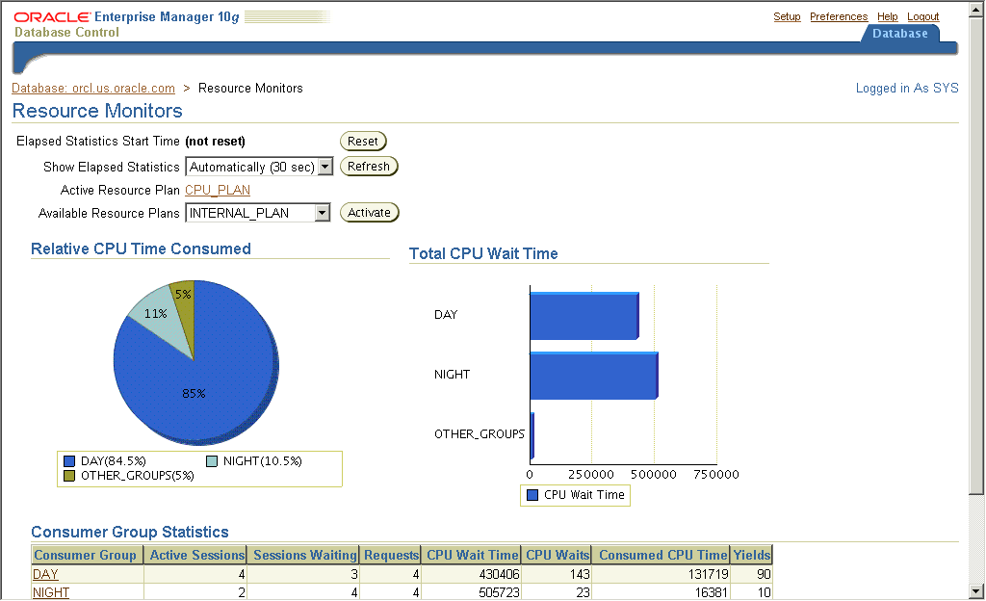
监视资源管理器
概念
资源计划
使用者组
计划指令
映射
计划激活
> 监视
Notes:
监视资源管理器
可以在会话级别监视数据库资源管理器的运行。此功能集成在自动数据库诊断监视程序 (ADDM) 中。
使用 EM Database Control 可以用不同的方法来管理和监视资源管理器。在“Administration（管理）”标签页上，单击“Resource Manager（资源管理器）”部分中的“Monitors（监视器）”链接。
“Resource Monitors（资源监视器）”页显示一组描述活动资源计划当前状态的统计信息和图表。可以查看当前活动计划的统计信息，还可以从列表中选择一个计划并激活该计划。
“Consumer Group Statistics（使用者组统计信息）”表列出了属于当前资源计划的使用者组的一系列统计信息。
注：使用“Resource Monitors（资源监视器）”页激活计划时，必须先退出该页，然后
再次选择“Resource Monitors（资源监视器）”以更新该页并查看新激活的计划的统计
信息。

Slide 28
监视资源管理器
  V$SESSION：包含显示会话的当前组的 resource_consumer_group 列
  V$RSRC_PLAN：显示活动资源计划的视图
  V$RSRC_CONSUMER_GROUP：包含所有活动组统计信息的视图
Notes:
监视资源管理器（续）
CPU 利用率
系统中至少有三种不同的视图可以提供有关 Oracle 数据库的 CPU 利用率的信息：
运行 Oracle 数据库资源管理器时，V$RSRC_CONSUMER_GROUP 基于每个使用者组显示 CPU 利用率统计信息。此视图显示与当前活动资源使用者组相关的数据。
V$SYSSTAT 显示所有会话的 Oracle 数据库 CPU 占用率。“CPU used by this session（此会话使用的 CPU）”统计信息显示所有会话使用的 CPU 总计。
V$SESSTAT 显示 Oracle 数据库的每个会话的 CPU 占用率。使用此视图可以确定占用 CPU 最多的会话。
V$RSRC_CONSUMER_GROUP 视图
下面简要描述了此视图中的部分列：
name：使用者组的名称
active_sessions：此使用者组中的当前活动会话数
execution_waiters：等待时间片断的活动会话数
requests：此使用者组累积执行的请求数
cpu_wait_time：会话等待 CPU 的累积时间
consumed_cpu_time：所有会话累积消耗的 CPU 时间

Slide 29
监视资源管理器完整注释页
Notes:
监视资源管理器（续）
没有任何视图可以直接显示活动会话池队列，但是可以通过以下对象获取一些信息：
V$SESSION：current_queue_duration 列显示了会话的排队时间，如果会话当前没有排队，则显示 0（零）。
V$RSRC_CONSUMER_GROUP：queue_length 列显示每个使用者组中当前排队的会话数。

Slide 30
小结
在本课中，您应该已经学会：
  配置数据库资源管理器
  访问和创建资源计划
  创建使用者组
  指定用于向使用者组分配资源的指令
  将使用者组映射到计划
  激活资源计划
  监视资源管理器

Slide 31
练习概览：使用资源管理器
本练习包含以下主题：
  创建资源使用者组
  为使用者组指定 CPU 资源分配指令
  将用户与资源使用者组关联起来
  激活资源计划
  在 SQL*Plus 中测试
  停用资源计划

